Slide 1
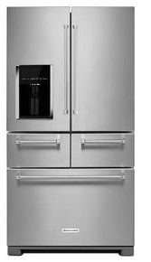
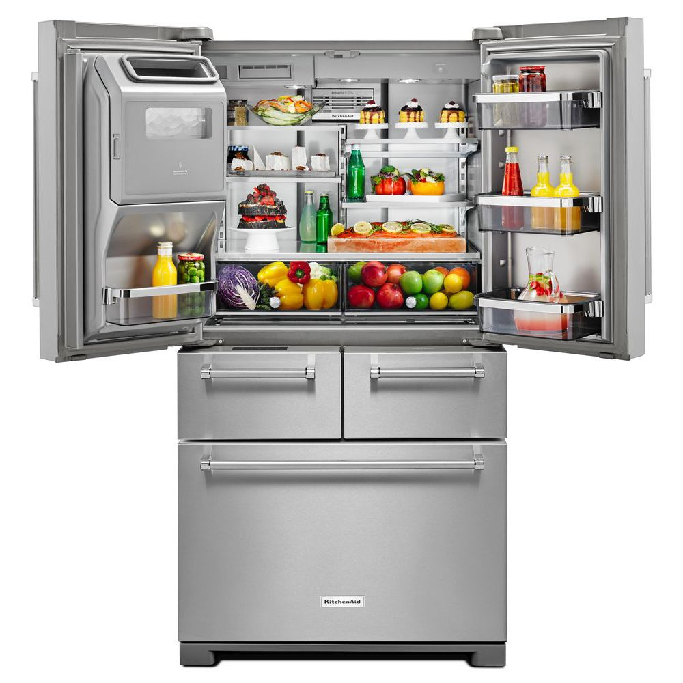
KRMF706ESS
REFRIGERADOR
REFRIGERACIÓN
26 pies cúbcios
Standard Depth
Sistema de cuidado de alimentos Preserva®
Descongelamiento adaptable
Evaporador doble secuencial
Luz interna LED en congelador y refrigerador
Cajones SatinGlide® de fácil deslizamiento y cierre suave
Parrillas de cristal templado ajustables antiderrames
Filtro interno de agua/hielo EveryDrop® #2 (W10790814) con indicador
de status
Filtro de aire antibacterial FreshFlowTM
Control electrónico exterior con indicador de temperatura
en grados °F o °C
Despachador externo de agua/hielo en cubos y triturado • Función de llenado por medidas en dispensador: tazas, onzas o litros
Alarma de puerta abierta
Alarma de incremento de temperatura
Modo Sabbath
Opción Max cool y Max ice
Puertas con cierre automático
C/Jaladera 92.1 cm
S/Jaladera 87.6 cm
883049347059
178.1 CM
91.4 CM

Slide 2
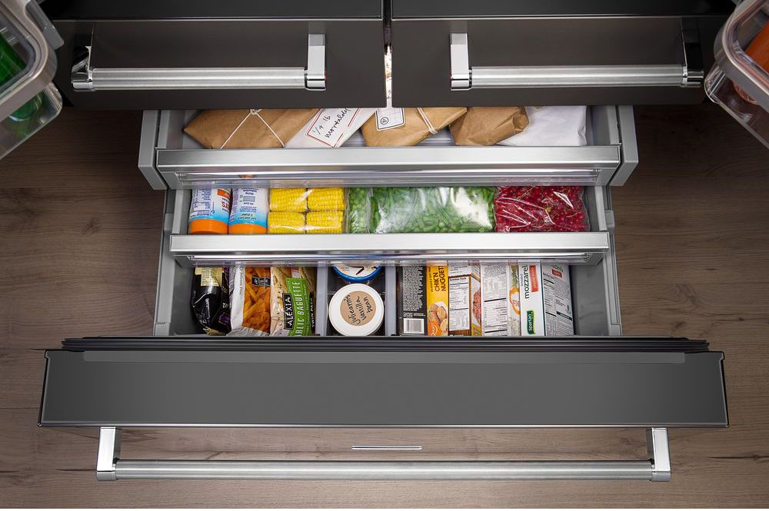

Slide 3
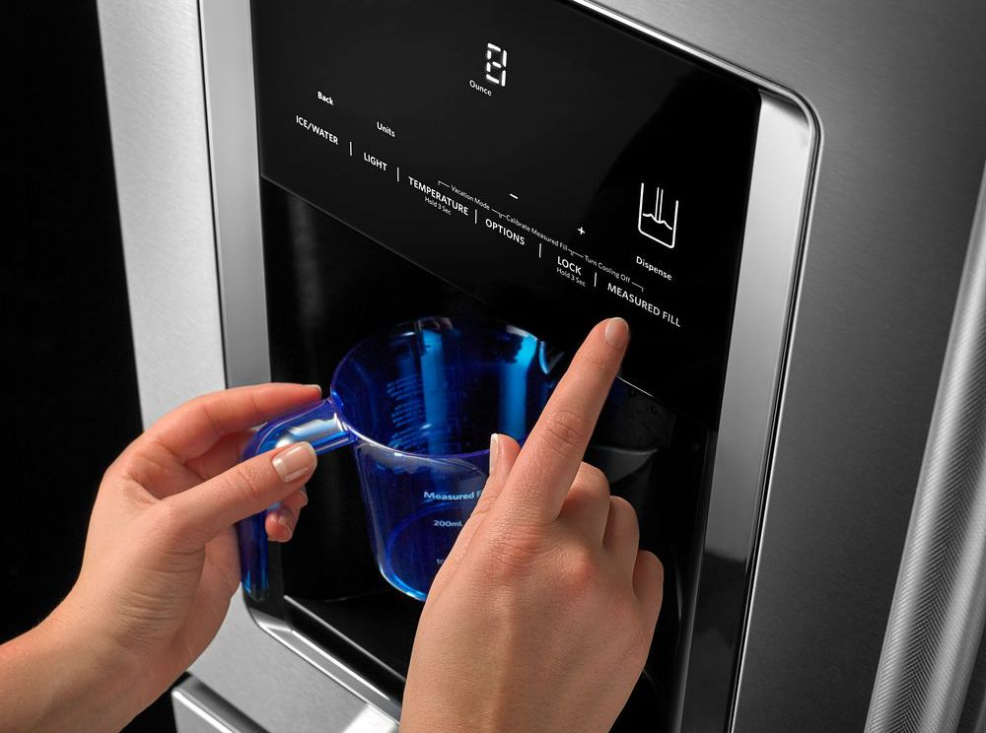

Slide 4
